Slide 1
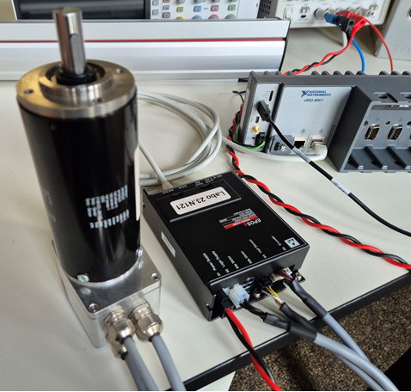

Motion :
Essai de pilotage d’un Maxon EPOS4 via Ethercat avec LabVIEW RT sur un CRIO-9057
Aldo Vaccari
HES-SO Valais
aldo.vaccari@hevs.ch

Slide 2
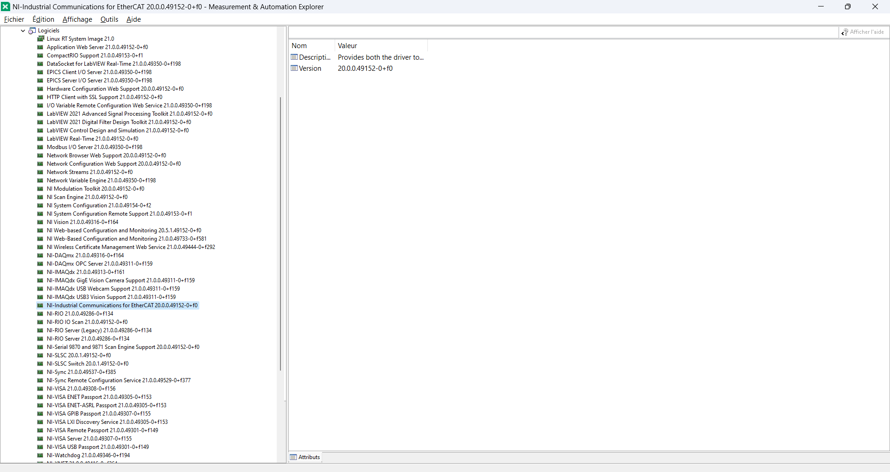
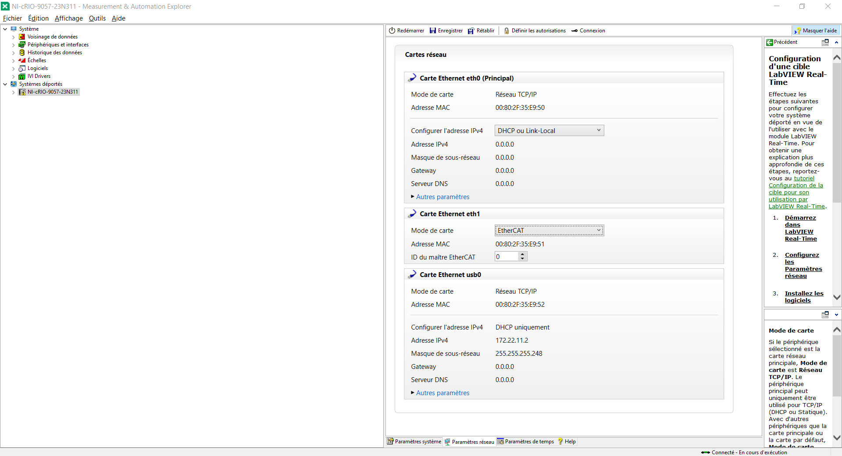
Conditions préalable
Utiliser un CRIO qui supporte de changer l’interface Eth1 de Ethernet en Ethercat (e.g., cRIO-903x, 904x, 905x series avec dual Ethernet ports).
Sur PC : LV 2021 SP1 32 bits english ou plus récent, avec LV 2021 ça ne fonctionne pas !!
Sur CRIO : RT system 21.0 (21.3 et 21.5 testé mais ne fonctionne pas !!). Attention d’avoir installé sur le CRIO ‘industrial communication for Ethercat driver’
Sur le CRIO, configurer le port Ethernet 1 en mode Ethercat
Brancher le CRIO à l’EPOS4 avec un câble RJ45. (Epos 4 avec interface Ethercat)

Slide 3
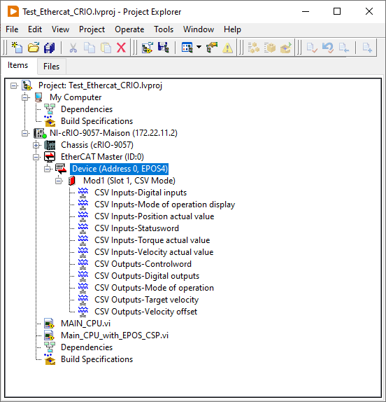
Problème rencontré
Générer le fichier ESI (Ethercat Slave Information) dans Maxon EPOS Studio et le Charger le fichier ESI sur le CRIO
(C:\Program Files (x86)\National Instruments\Shared\IndComECAT\DD on windows and /var/local/natinst/IndComECAT/dd
on CRIO)
Dans le projet LabVIEW, Rajouter le master Ethercat et scanner les Devices
Add EtherCAT Master
Right-click on your cRIO RT target → New → Targets and Devices.
Choose EtherCAT Master (likely under “Real-Time Scan Resources”).
Scan for Devices or Add Manually
Right-click the EtherCAT Master → Scan for Devices.
  If the ESI file was correctly recognized, the new device should appear.
If scanning fails, you can add the device manually:
  Right-click on the EtherCAT Master → Add New Device.
  Browse through the recognized ESI files and select your device.

Slide 4
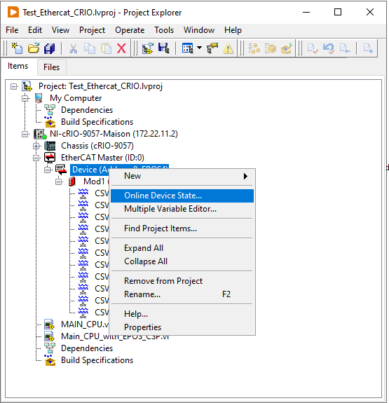
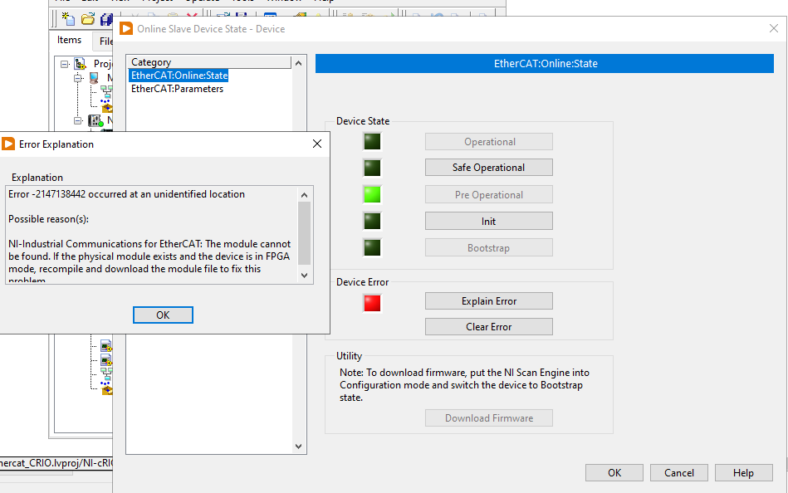
Problème rencontré
L’Etat du Device peut passer de Init à Pre-Operationnal, mais ne passe pas plus loin → erreur !

Slide 5
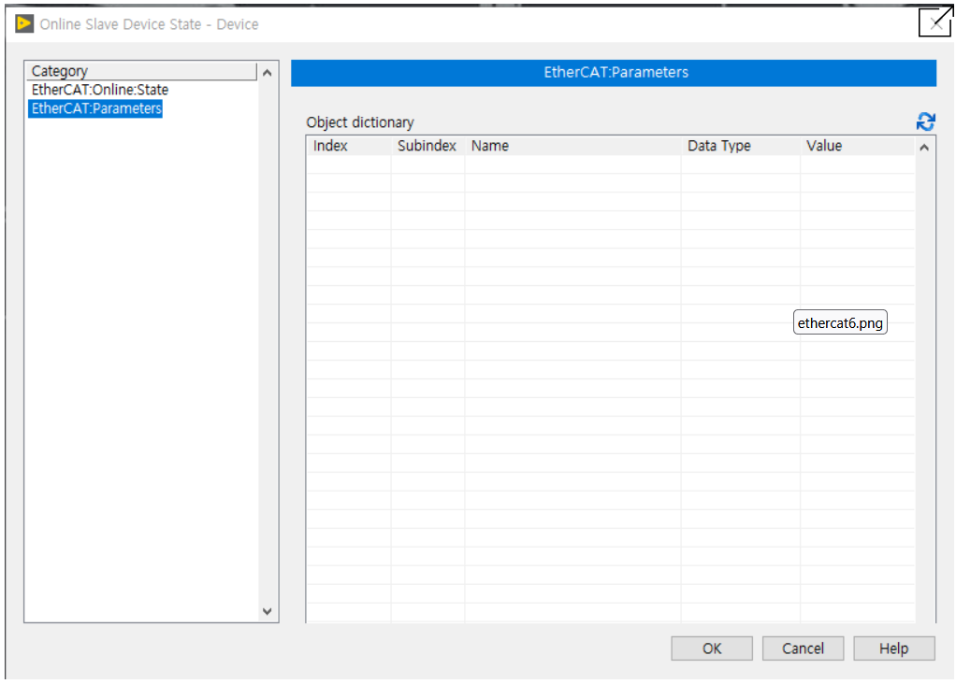
Problème rencontré
- La liste des paramètres de l’EPOS (Object dictionnary) est également vide

Slide 6
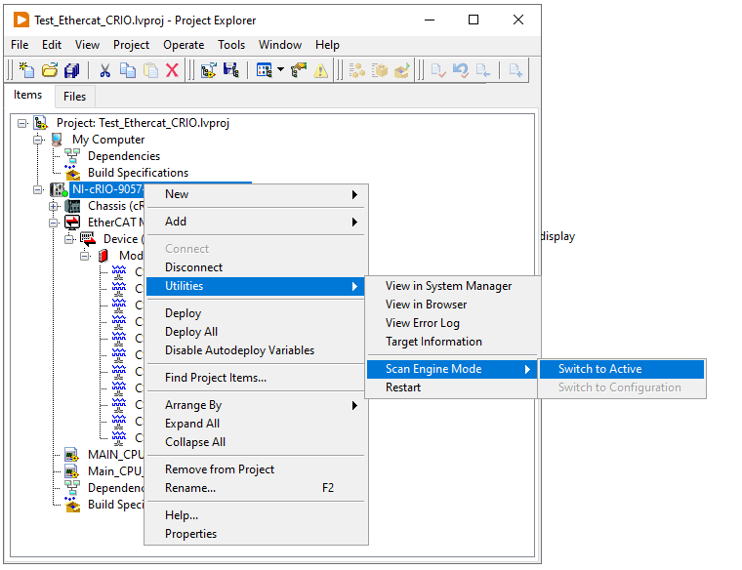
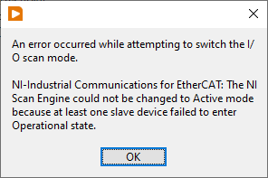
Problème rencontré
Et aussi le scan engine à passer en mode active, mais il ne veut pas si le slave n’est pas en mode operational….:

Slide 7
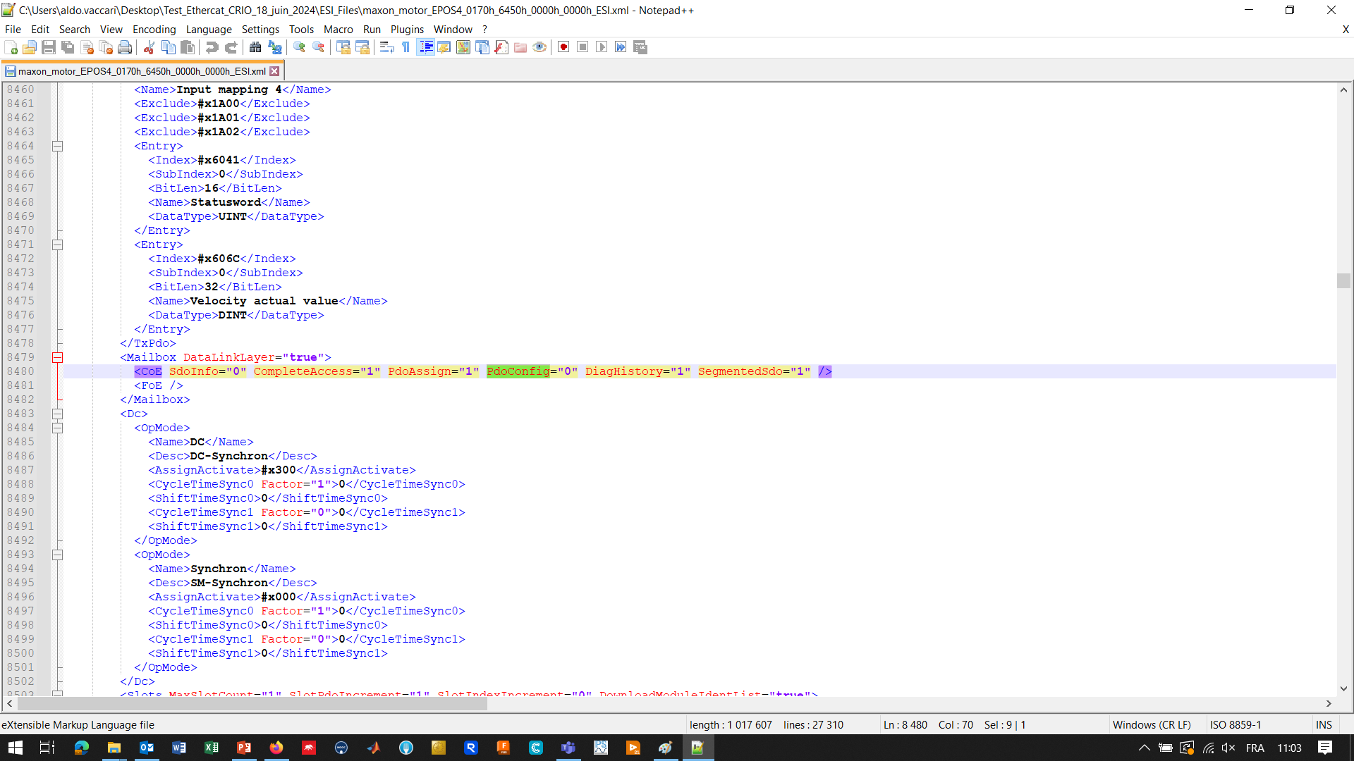
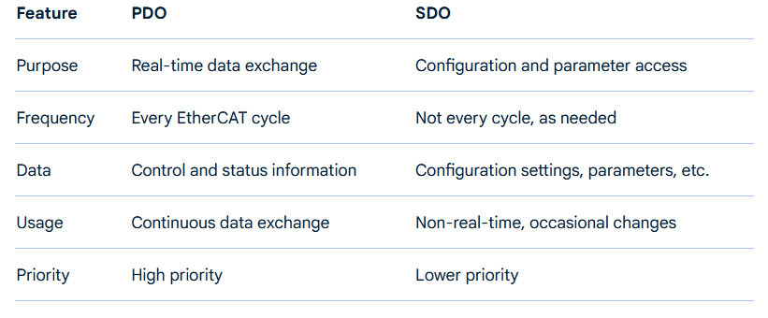
Résultats obtenus
Contact avec le helpdesk de NI → modification du fichier ESI à la main (PDO Config)
‘ We found that the NI master was incorrectly sending 1A00 for the slave's expected values with PDOConfig=1. Setting this to PDOConfig=0 and manually writing the SDOs allowed us to drive this to operational’

Slide 8
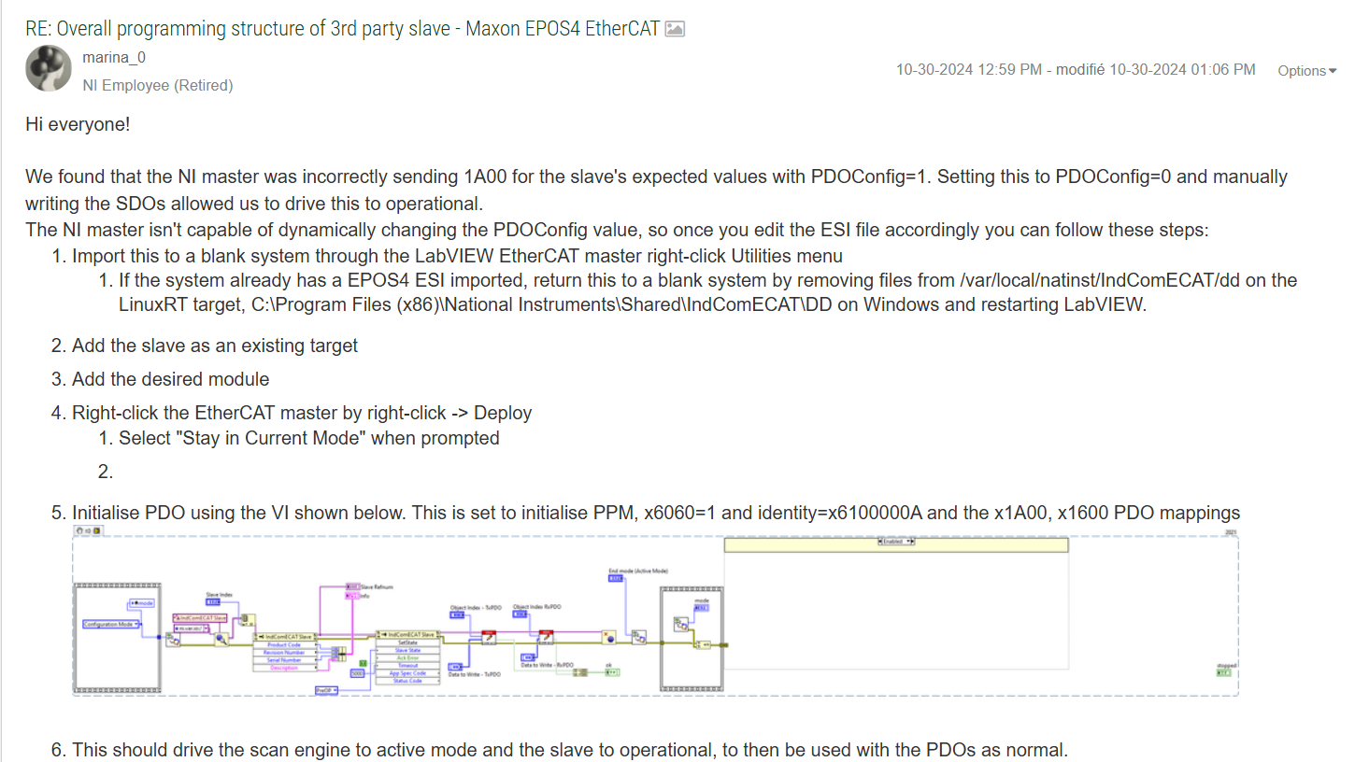
Résultats obtenus
Même info sur le forum que celle obtenue par le helpdesk de NI :

Slide 9
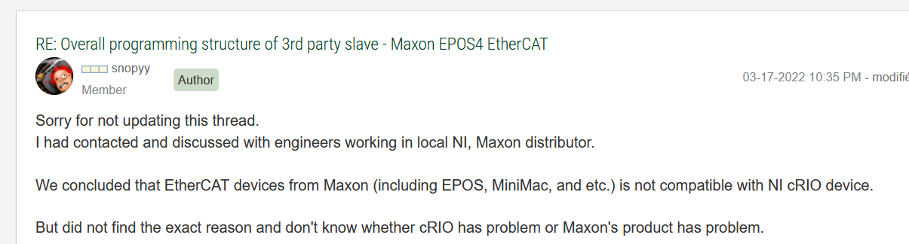
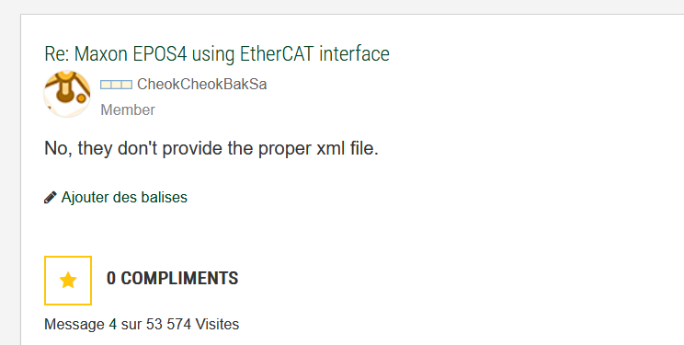
Conclusion
Ça ne fonctionne toujours pas et c’est très frustrant ! Je suis très intéressé si quelqu’un a réussi à faire fonctionner un tel setup….

